Slide 1
Fyzika od MŠ po SŠ: s revizí RVP i bez
Irena Dvořáková
KDF MFF UK

Slide 2
Jak šel čas…
podzim 2017 – prý se chystají revize RVP, neví se, kdo to bude dělat
podzim 2017 – rozhodnutí - takhle to nenecháme, kdo jiný než my (fakulta, JČMF) do revizí Fyziky má jít
jaro 2018 – anketa mezi učiteli (385 respondentů), seminář na MFF UK (80 účastníků)
během roku 2018 – musí se udělat podkladová studie do prosince 2018, revize musí být hotové do konce roku 2019
konec roku 2018, začátek roku 2019 – studie je hotová, situace kolem revizí RVP je nejasná

Slide 3
únor 2019:
Revize RVP by měly být v souladu se Strategií 2030, ta bude hotova možná koncem roku => Veškeré termíny pro revize RVP jsou zrušeny.
Až budou revize RVP, nebudou to ani tak revize, jako spíše nová kurikula (nové RVP).
duben 2019:
Na konkrétní zadání na revize se čeká na konec dubna
Termín, kdy by měly být revize hotovy je 2023 – možná… (včetně ověření, modelových ŠVP)
14. 6. 2019:
Je nutné upřesnit termíny konečného zpracování, neboť dle informace paní Havlínové z NÚV by skupina věnující se 1. stupni měla dostat podklady začátkem roku 2020.

Slide 4
… a nyní
Mail 12. 7. 2019:
Vážené kolegyně a vážení kolegové, na základě Opatření MŠMT č.j. 21 705/2019-1 ze dne 26. června 2019 dochází s účinností od 1. 1. 2020 ke sloučení Národního institutu pro další vzdělávání a Národního ústavu pro vzdělávání s tím, že nástupnickou organizací bude Národní institut pro další vzdělávání. Práce na revizích rámcových vzdělávacích programů jsou pozastaveny. Děkujeme Vám za dosavadní spolupráci na podkladových materiálech pro revize RVP.

Slide 5
Takže co s tím?
Vytvářet materiály, které (v budoucnu) mohou být novými RVP ve fyzice resp. jejich základem, ale které budou pomáhat učitelům už teď.
Vznikly: pracovní (24 osob, převážně učitelé) a podpůrná skupina (17 osob, převážně z VŠ)
Zpracovávají se tabulky, konkretizující jednotlivá témata.

Slide 6
Tabulky
Pro jednotlivá témata
Od MŠ po SŠ (G, SOŠ)
Psáno česky, ne vědečtinou
Zaměřeno na aktivity žáka (dělá, zkoumá, ..)
Doplněno konkrétními ukázkami úloh, aktivit
Na úrovni ZŠ rozděleno na konec 3., 5., 7. a 9. třídy
Pro 7. a 9. ročník a SOŠ rozděleno na tři úrovně (minimální, optimální, excelentní), pro G na dvě úrovně
Na úrovni ZŠ doplněno o odhad počtu hodin
Veřejné, k dispozici všem zájemcům

Slide 7
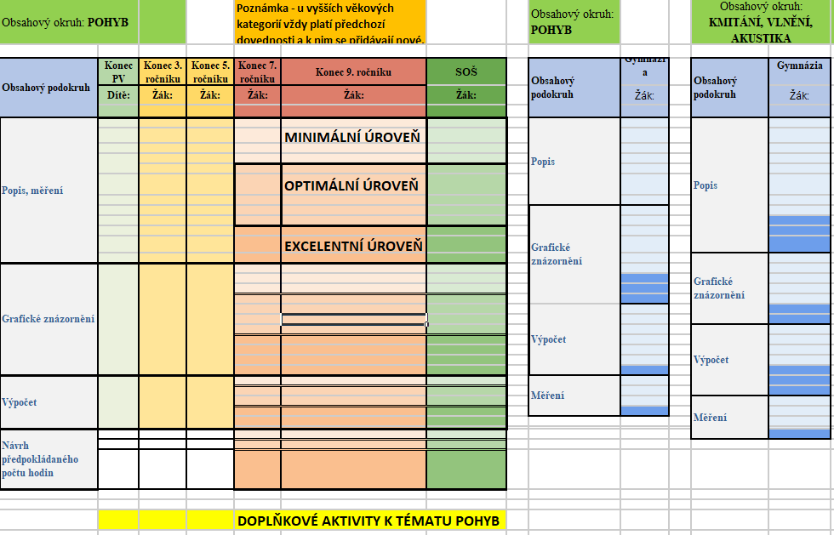
Jak to vypadá celkově – tabulka POHYB

Slide 8
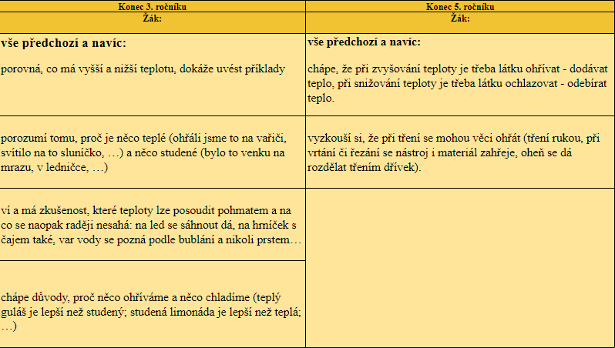
Podrobněji – tabulka TERMIKA 3. a 5. tř.

Slide 9
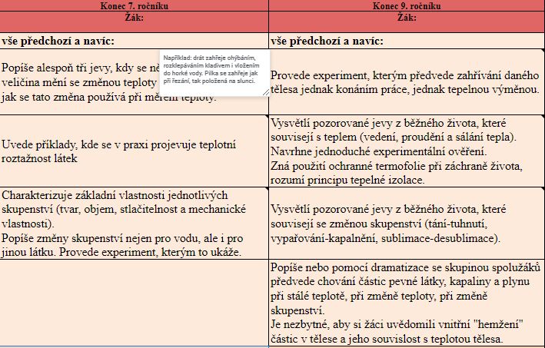
Podrobněji – tabulka TERMIKA 7. a 9. tř.

Slide 10
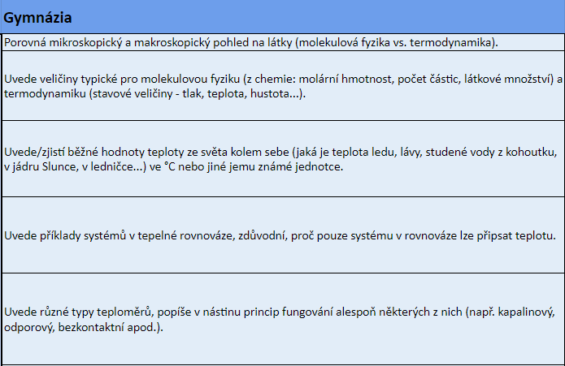
Podrobněji – tabulka TERMIKA G

Slide 11
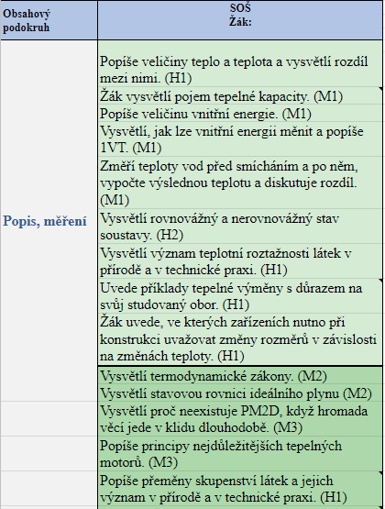
Podrobněji – tabulka TERMIKA SOŠ

Slide 12
Co už je hotové
Pohyb
Teplo, teplota, tepelné vlastnosti látek, změny skupenství
Vlastnosti látek a měření fyzikálních veličin
Na čem se pracuje
Optika

Slide 13
Proč to děláme?
Pro peníze?
Pro slávu?
Protože si myslíme, že to může aspoň někomu pomoci
a hlavně
Protože nám to dává smysl a věříme, že to bude dávat smysl i vám

Slide 14
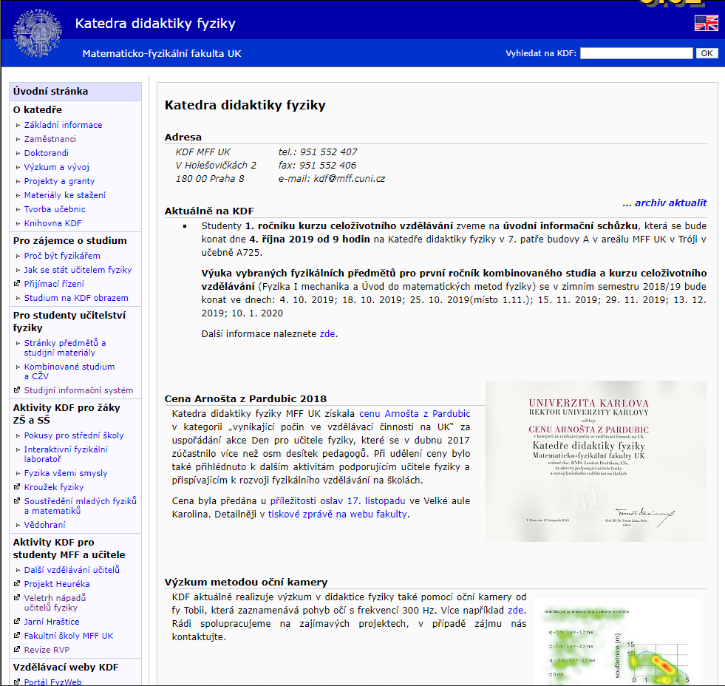
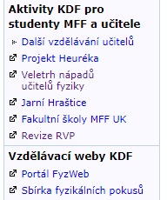
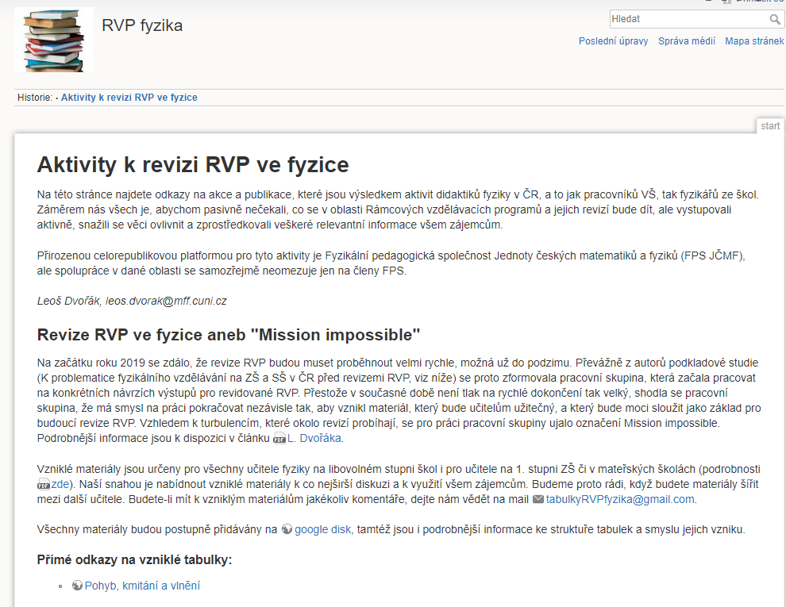
Kde všechny materiály najdete:
kdf.mff.cuni.cz/RVPfyzika/
Libovolné komentáře vítány na adrese
tabulkyRVPfyzika@gmail.com

Slide 15
Za všechny členy pracovní i podpůrné skupiny
Vám děkuji za pozornost
Irena Dvořáková
irena.dvorakova@mff.cuni.cz

